Slide 1
Человеко-машинное взаимодействие
Лекция 9
Мерзлякова Екатерина Юрьевна
к.т.н. доцент ПМиК

Slide 2
Золотые правила построения интерфейсов Правила Нильсена-Молиха (Nielsen, Molich)
Простой и естественный диалог:
не должно присутствовать не относящейся к теме или редко используемой информации ;
"лучше меньше да лучше»;
информация, которая выводится на экран, должна появляться в порядке, соответствующем ожиданиям пользователя

Slide 3

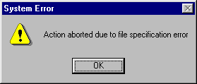
Правила Нильсена-Молиха (Nielsen, Molich)
2. Говорите на языке пользователя:
используйте слова и понятия из мира пользователя;
не используйте специфических инженерных терминов.

Slide 4

Правила Нильсена-Молиха (Nielsen, Molich)
3. Минимизируйте загрузку памяти пользователя:
не заставляйте пользователя помнить вещи от одного действия к следующему;
оставляйте информацию на экране до тех пор, пока она не перестанет быть нужной;
хорошим стилем считается делать только один ряд закладок.

Slide 5
Правила Нильсена-Молиха (Nielsen, Molich)
4. Будьте последовательны:
у пользователей должна быть возможность изучить действия в одной части системы и применить их снова, чтобы получить похожие результаты в других местах.
5. Обеспечьте обратную связь:
дайте пользователю возможность видеть, какой эффект оказывают его действия на систему.

Slide 6
Правила Нильсена-Молиха (Nielsen, Molich)
6. Обеспечьте хорошо обозначенные выходы:
Если пользователь попадает в часть системы, которая его не интересует, у него всегда должна быть возможность быстро выйти оттуда, ничего не повредив.
7. Обеспечьте быстрые клавиши и ярлыки:
элементы быстрого доступа могут помочь опытным пользователям избегать длинных диалогов и информационных сообщений, которые им не нужны.

Slide 7
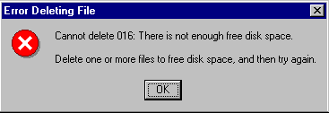
Правила Нильсена-Молиха (Nielsen, Molich)
6. Хорошие сообщения об ошибках.
Хорошее сообщение об ошибке помогает пользователю понять, в чём проблема и как это исправить.

Slide 8
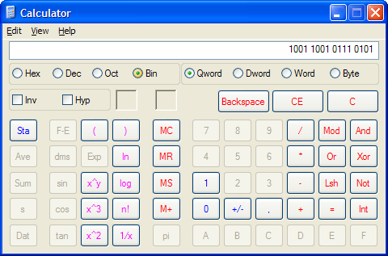
Правила Нильсена-Молиха (Nielsen, Molich)
6. Предотвращайте ошибки
Всегда, когда вы пишете сообщение об ошибке, вы должны спросить себя, можно ли избежать этой ошибки?

Slide 9
Золотые правила построения интерфейсов Принципы организации графического интерфейса
Принцип кластеризации:
организуйте экран в виде визуально разделённых блоков с похожими элементами управления, предпочтительно с названием для каждого блока.;
подобные команды должны быть в одном меню: это позволяет им быть визуально близко и идти под одним заголовком;
команды, относящиеся к некоторой конкретной области функциональности, могут также быть показаны в диалоговых боксах, опять таки в визуально определимых блоках.

Slide 10
Принципы организации графического интерфейса
2. Принцип "видимость отражает полезность" :
делайте часто используемые элементы управления заметными, видимыми и легко доступными;
прячьте или сжимайте редко используемые элементы;

Slide 11
Принципы организации графического интерфейса
3. Принцип интеллектуальной последовательности:
используйте похожие экраны для похожих функций.;
экраны не должны выглядеть одинаково, если в действительности они должны отражать совершенно другие вещи;
предупреждение о критической ошибке в системе реального времени должно иметь вид, значительно отличающийся от экрана помощи или информационного сообщения.

Slide 12
Принципы организации графического интерфейса
4. Принцип "цвет как приложение":
не полагайтесь на цвет как носитель информации;
используйте цвет умеренно, чтобы лишь акцентировать информацию, передаваемую другими средствами;
обязательно дайте дополнительные ключи для пользователей, не способных воспринимать изменения цвета;
помните, что многие пользователи могут, и часто это делают, изменить цвет окон, подсветок и других системных объектов. Стройте ваш продукт так, чтобы он работал с пользователем, а не боролся с ним.

Slide 13
Принципы организации графического интерфейса
5. Принцип уменьшения беспорядка:
не помещайте на экран слишком много всего;
не пытайтесь наделить каждое меню собственным шрифтом или работать с большим набором размеров. Как правило, пользователи заметят не столько различия, сколько беспорядок.

Slide 14
Принципы организации графического интерфейса
5. Принцип уменьшения беспорядка:
не помещайте на экран слишком много всего;
не пытайтесь наделить каждое меню собственным шрифтом или работать с большим набором размеров. Как правило, пользователи заметят не столько различия, сколько беспорядок.

Slide 15
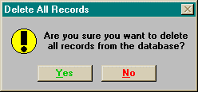
Как НЕ НАДО делать

Slide 16
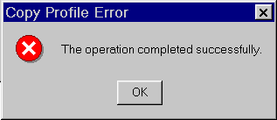
Как НЕ НАДО делать

Slide 17
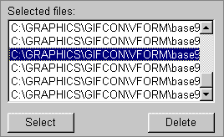
Как НЕ НАДО делать

Slide 18
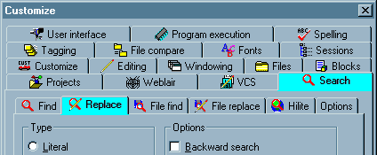
Как НЕ НАДО делать

Slide 19
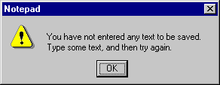
Как НЕ НАДО делать

Slide 20

Как НЕ НАДО делать

Slide 21
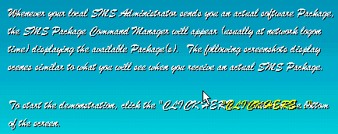
Как НЕ НАДО делать

Slide 22
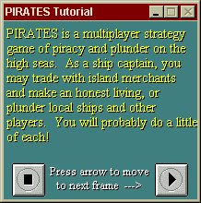
Как НЕ НАДО делать

Slide 23
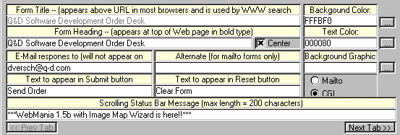
Как НЕ НАДО делать

Slide 24

Как НЕ НАДО делать

